Slide 1



Diffusion limitée
Restitution enquête ponctuelle en date du 10/01/2025
Evaluation des stocks de vaccins antigrippaux en officines
Synthèse nationale, approche régionale et infra régionale
Sources, producteurs et contributeurs associés
Direction Générale de la Santé, Centre de Crises Sanitaires – exploitation CORRUSS
Agences régionales de santé
Pharmacies d’officine
13/01/2025

Slide 2
Messages clés
Contexte
Tendances nationales
La campagne de vaccination contre la grippe et contre la COVID-19 a démarré le 15 octobre 2024.
Les grossistes-répartiteurs ne sont plus en capacité d’approvisionner les officines, remontée de tensions par les officines en date de semaine dernière (07/01, PACA)
D’après les données de commande et de consommation au niveau national, un stock résiduel de près de 600 000 doses de vaccins est encore disponible dans les officines
Aussi, pour garantir un accès au vaccin antigrippal en officine à tout point du territoire, une enquête a été réalisée afin de cartographier plus précisément les stocks résiduels en officine, et évaluer l'opportunité de réapprovisionner le circuit de ville en fonction
Un total de 4 269 officines a participé à l’enquête soit un échantillon participant de 22% de l’ensemble des officines réparties sur le territoire continental (Hors DROMs) allant de 0,3% à 48% selon les régions
Plus d’un tiers (36%) des officines participantes ont déclaré ne disposer d’AUCUN vaccin en stock en date du 10/01
La moitié des officines participantes ont déclaré disposer moins de 10 vaccins en stock; La moyenne se situe à 29 [0-500] vaccins antigrippaux par officine participante en stock disponible
Deux officines sur 10 ont déclaré disposer d’un stock supérieur à 50 vaccins en date du 10/01
Limites méthodologiques
L’enquête est ponctuelle, en date du 10 janvier 2025, basée sur le volontariat, ne concerne uniquement le territoire continental et réalisée dans des délais très contraints.
Cet échantillon n’est pas représentatif de l’ensemble des officines sur le territoire et les données ne peuvent être extrapolées en l’état
Les données ont été arrêtées le 11/01 à 15h01, limitées à près de 5000 répondants
Peu de répondants en PDL (n=3, 0,3%), données non interprétables en l’état.
Les données y compris géographiques (cartographie) sont à interpréter avec précaution (certaines régions/départements ayant fait l’objet d’ajustements par ailleurs et les données sont dépendantes du taux régional/départemental de participation)
13/01/2025

Slide 3
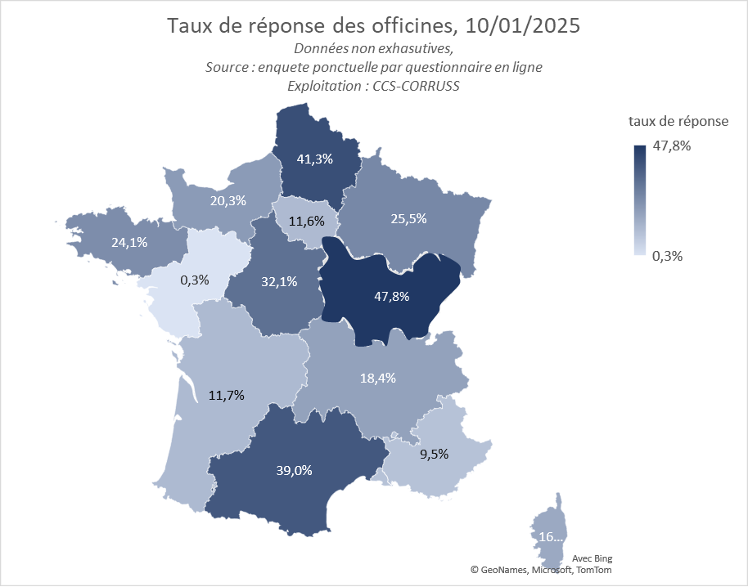
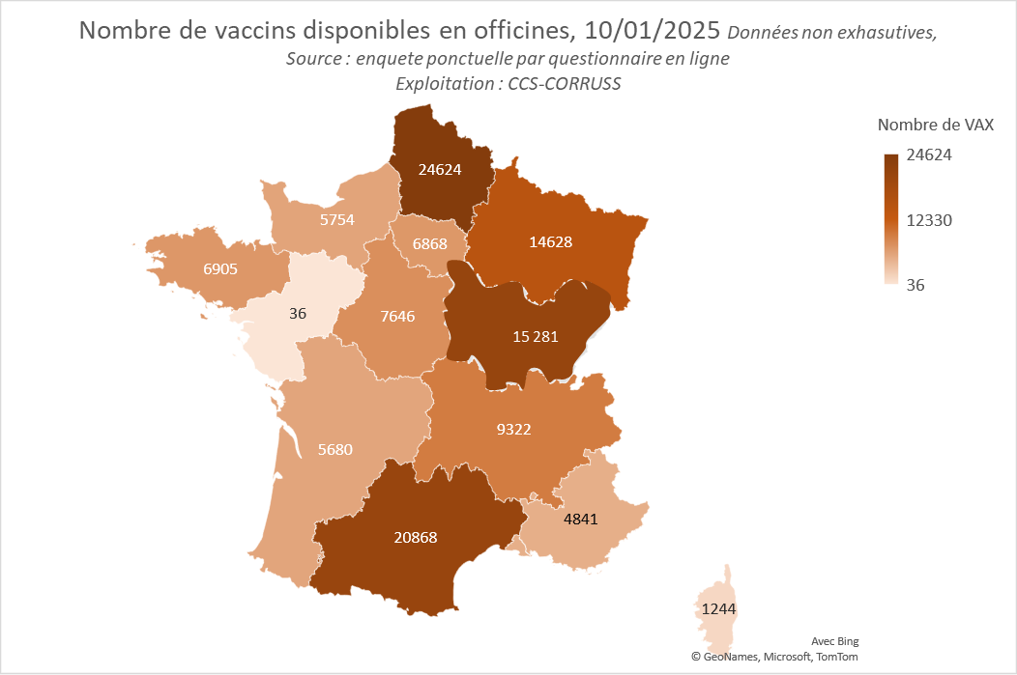
Evaluation des stocks résiduels de vaccins en officine, approche régionale
SYNTHESE régionale
Taux de réponse par région
Taux moyen de 22% allant de 0,3% en PDL à 47,8% en BFC
Nombre brut de vaccins en stock
Nombre moyen de 29 vaccins en stock par officine
Nombre médian de 10 vaccins en stock par officine
13/01/2025

Slide 4
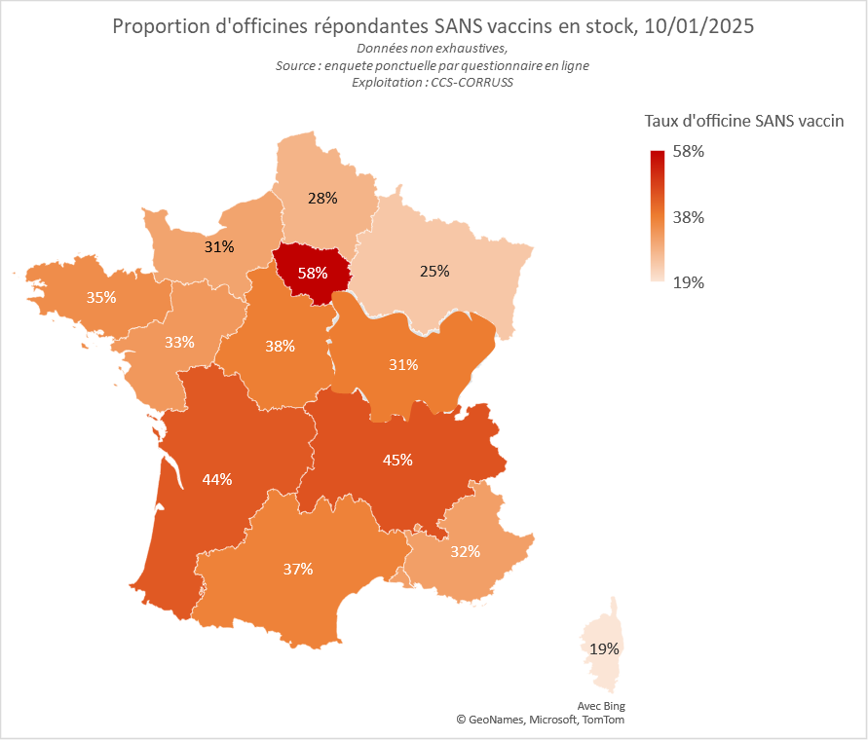
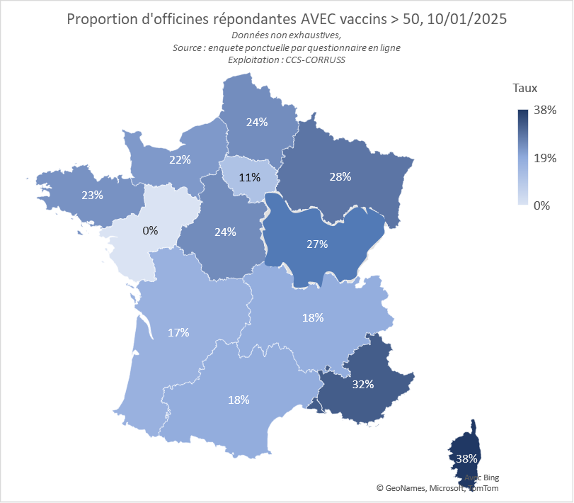
Evaluation des stocks résiduels de vaccins en officine, approche régionale
Suivi de 2 indicateurs : AUCUN stock et stock > 50
SYNTHESE régionale
Proportion d’officine SANS vaccin en stock
Taux moyen de 35% allant de 19% en Corse à 58% en IDF
Tensions IDF, ARA, NAQ
Proportion d’officine AVEC un stock > 50 vaccins
Taux moyen de 22 % allant de 0% en PDL à 38% en Corse
13/01/2025

Slide 5
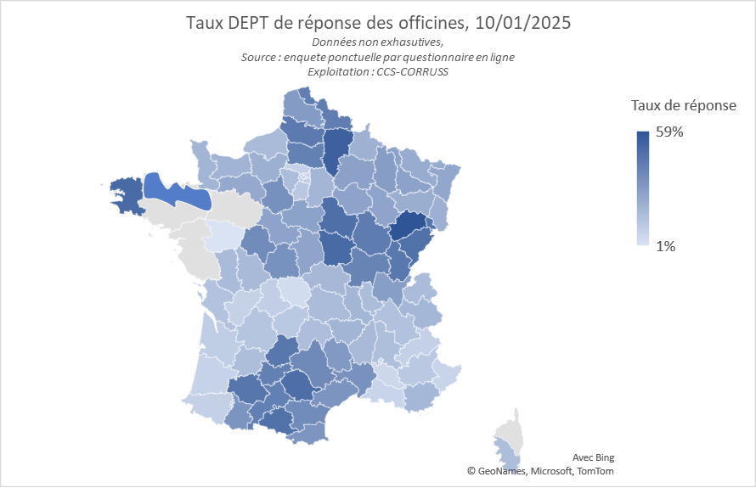
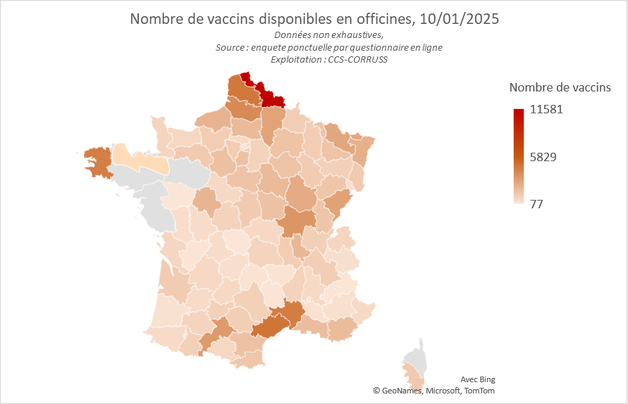
Evaluation des stocks résiduels de vaccins en officine, approche départementale
SYNTHESE départementale
Taux de réponse par dept
Taux moyen de 25% allant de 1% (Maine-et-Loire) à 58% en Haute-Saône
Nombre brut de vaccins en stock
Nombre moyen de 1390 vaccins en stock par dept
Nombre médian de 1023 vaccins en stock par dept
13/01/2025

Slide 6
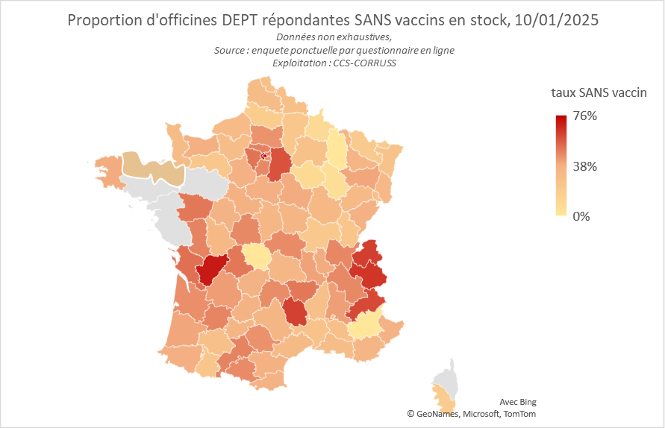
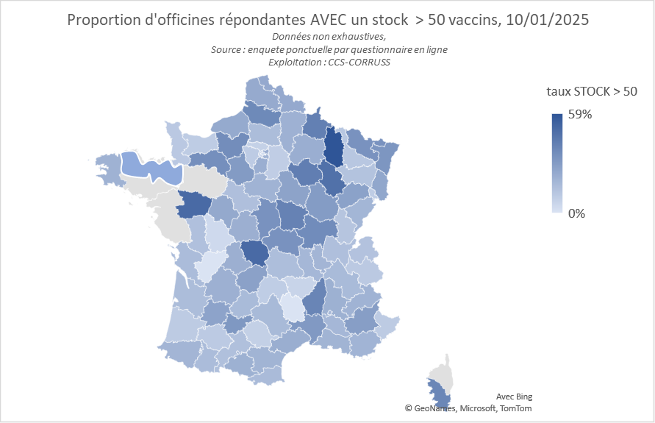
Evaluation des stocks résiduels de vaccins en officine, approche départementale
Suivi de 2 indicateurs : AUCUN stock et stock > 50
SYNTHESE départementale
Proportion d’officine SANS vaccin en stock
Taux moyen de 37% allant de 0% en (Alpes-Haute-Provence, Creuse, Meuse) à 76% à Paris- IDF
Tensions à Paris et Seine-et Marne (IDF), Charente (NAQ), Hautes-Alpes (PACA), (Ain, Savoie) ARA
Proportion d’officine AVEC un stock > 50 vaccins
Taux moyen de 22 % allant de 0% en Charente et Lozère à 59% en Meuse
13/01/2025

Slide 7
ANNEXES

Slide 8
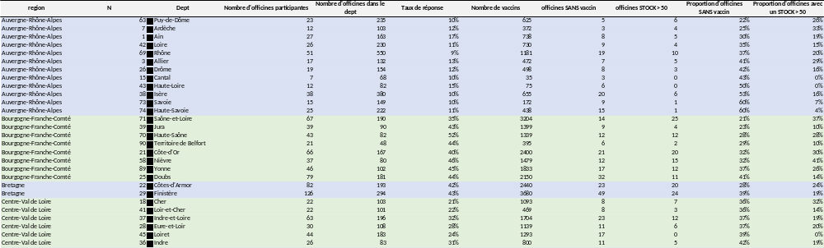
SYNTHESE DEPARTEMENTALE – ENQUETE PONCTUELLE DU 10/01 – ECHANTILLON DE 22% (1/3)
13/01/2025

Slide 9
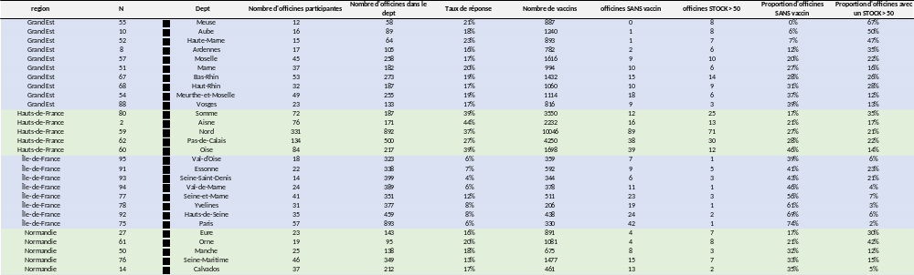
SYNTHESE DEPARTEMENTALE – ENQUETE PONCTUELLE DU 10/01 – ECHANTILLON DE 22% (2/3)
13/01/2025

Slide 10
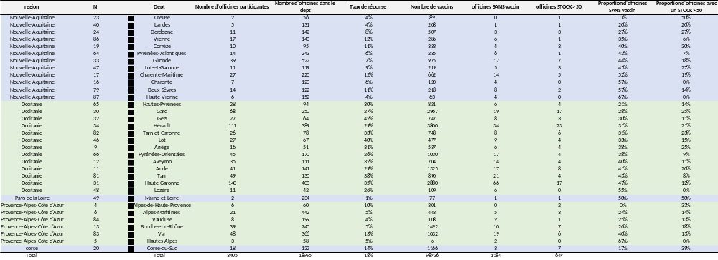
SYNTHESE DEPARTEMENTALE – ENQUETE PONCTUELLE DU 10/01 – ECHANTILLON DE 22% (3/3)
13/01/2025

